Slide 1
SUMÁRIO EPIDEMIOLÓGICO DA COVID-19 RESUMO SEMANAL
ACTUALIZAÇÃO DE DADOS DE COVID-19
10 DE AGOSTO, 2020

Slide 2
Índice
SITUAÇÃO GLOBAL
SITUAÇÃO EM ÁFRICA
SITUAÇÃO NA GUINÉ-BISSAU
INFORMAÇÃO ADICIONAL

Slide 3
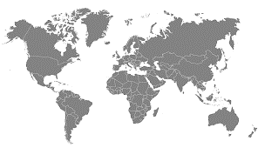
Ponto de situação GLOBAL
Até às 24h do dia 09 de Agosto de 2020, houve um registo de:
17,889,134
ÓBITOS
CASOS RECUPERADOS
Casos Cumulativo
Cumulativo
Cumulativo
686,145
11,460,069
nas últimas 24 horas
nas últimas 24 horas
5,851
262,929

Slide 4
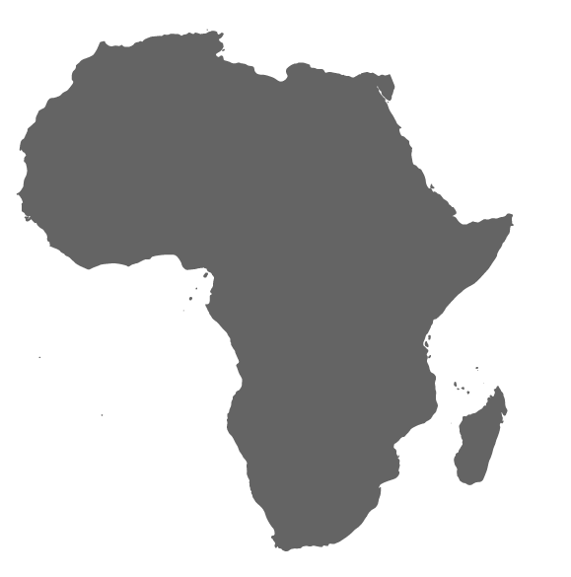
Ponto DE SITUAÇÃO EM ÁFRICA (CDC)
ÓBITOS
CASOS RECUPERADOS
CASOS CUMULATIVO
Cumulativo
Cumulativo
945,882
945,882
19,983
603,687

Slide 5
PONTO DE SITUAÇÃO NACIONAL

Slide 6
Cumulativo de amostras e casos por semanas epidemiológicas
10,249
2,059
1,007
29
1,023

Slide 7
TESTADOS CUMULATIVO
Até ao dia 08 de Agosto de 2020, na Guiné-Bissau foram registadas cumulativamente:
10,249 amostras testadas das quais;
2,059 foram positivos para COVID-19;
1007 pacientes totalmente recuperados;
29 Óbitos;
1023 casos activos.
Nas últimas 48 horas foram testadas:
48 casos suspeitos contra 148 do dia anterior;
05 novos casos positivos, contra 07 do dia anterior.

Slide 8
PERFIL DA TRANSMISSÃO DOS CASOS CONFIRMADOS
Assim, o nosso País conta cumulativamente com:
2,059 casos positivos dos quais:
2,054 são de transmissão local;
05 casos importados.

Slide 9
Tendência semanal de amostras testadas e casos positivos

Slide 10
Distribuição de casos por regiões
Nacional | Amostras testadas | Positivos | Recuperados | Óbitos | Activos | Taxa de Letalidade | Indice de Positividade
BAFATA | 45 | 28 | 12 | 1 | 15 | 4% | 62%
BIJAGOS | - | - | - | - | 0 | - | -
BIOMBO | 528 | 122 | 73 | 6 | 43 | 5% | 23%
CACHEU | 136 | 40 | 22 | - | 18 | 0% | 29%
FARIM | 5 | 1 | 1 | - | 0 | 0% | 20%
GABU | 19 | 3 | 2 | - | 1 | 0% | 16%
OIO | 106 | 17 | 9 | - | 8 | 0% | 16%
QUINARA | 3 | - | - | - | 0 | - | 0%
SAB | 9,395 | 1,845 | 888 | 22 | 935 | 1% | 20%
TOMBALI | 12 | 3 | - | - | 3 | 0% | 25%
Total | 10,249 | 2,059 | 1,007 | 29 | 1,023 | 1% | 20%

Slide 11
Tendência semanal de casos por regiões

Slide 12
Tendência semanal de óbitos, N=37
29
08

Slide 13
CASOS POSITIVOS POR IDADE E SEXO

Slide 14
Distribuição de casos internados e óbitos por região
Nacional | Casos internados | Óbitos por COVID | *Óbitos por outras causas
BAFATA | 4 | 1 | 0
BIJAGOS | - | - | -
BIOMBO | 8 | 6 | 2
CACHEU | - | - | -
FARIM | - | - | -
GABU | - | - | -
OIO | - | - | -
QUINARA | - | - | -
SAB | 93 | 22 | 6
TOMBALI | - | - | -
Total | 105 | 29 | 8
*Óbitos registados em pacientes infectados por COVID-19 e outras co-morbilidades

Slide 15
PERFIL DOS CASOS INTERNADOS

Slide 16
PERFIL DE ÓBITOS POR COVID-19

Slide 17
OBRIGADO PELA ATENÇÃO

